Slide 1
시스템 프로그래밍
Mint-Choco : Escape from School
팀 장 김승재 2015115001
팀 원 최인준 2015111964
팀 원 한제규 2015112687
팀 원 김만기 2016116042
1

Slide 2
CHAPTER 1
프로젝트 소개
2

Slide 3
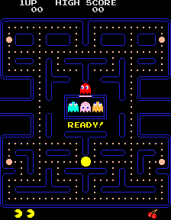
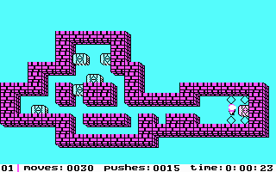
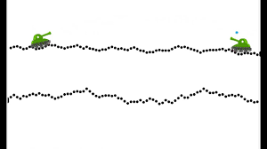
01
프로젝트 소개
아이디어 구상
단에 어울리는 소제목을 적어주세요
3

Slide 4
01
프로젝트 소개
팩맨이란?
단에 어울리는 소제목을 적어주세요
남코에서 제작하여 1980년 5월 22일에 출시한 게임
룰 : 팩맨을 조종하여 유령들을 피해서는 화면에 있는 점들을 다 먹는 것
-> : 여기에 스토리 추가 및 문제 풀기 기능을 추가
우리만의 프로젝트 개발
4

Slide 5
CHAPTER 2
프로젝트 진행 과정
5

Slide 6
02
프로젝트 진행 과정
파트 분배
김승재
최인준
한제규, 김만기
게임 디자인
PPT 및 보고서 작성
문제 파트 구현
캐릭터 출력
캐릭터 이동 구현
6

Slide 7
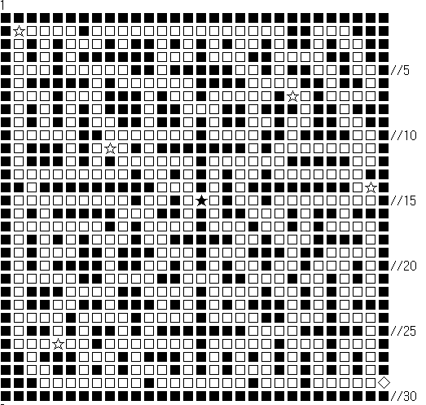
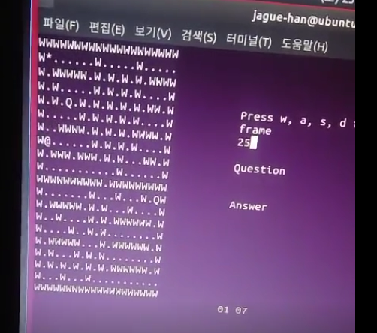
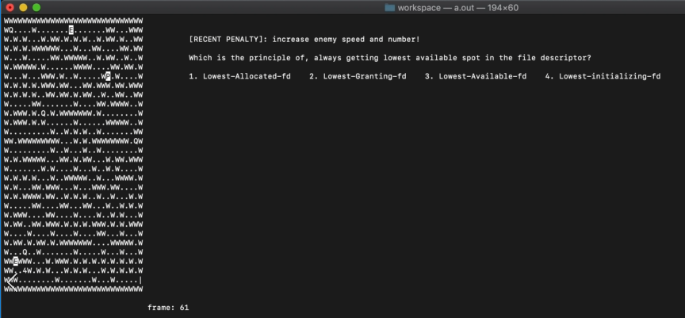
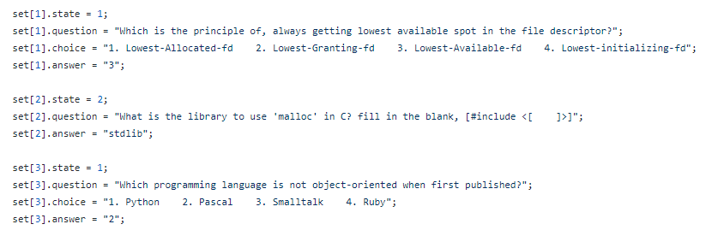
02
프로젝트 진행 과정
부분적 파트 구현
7

Slide 8
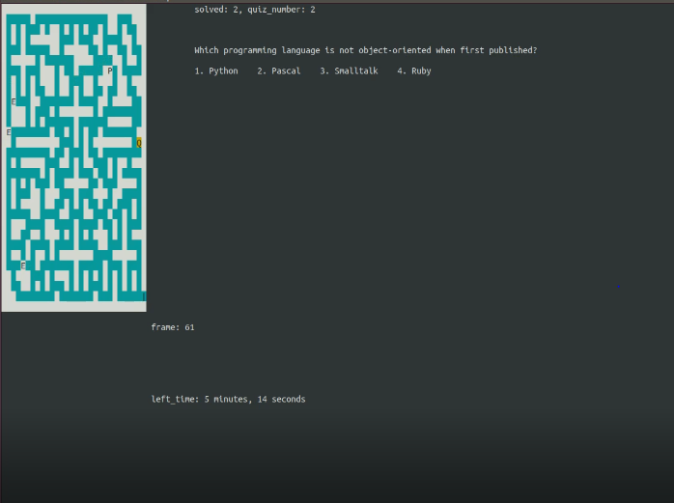
02
프로젝트 진행 과정
종합 및 최종 결과물 구현
단에 어울리는 소제목을 적어주세요
8

Slide 9
CHAPTER 3
프로젝트 핵심 요소
9

Slide 10
03
프로젝트 핵심 요소
핵심 기능 소개
단에 어울리는 소제목을 적어주세요
문제 및
화면 출력
기능
캐릭터
움직임 구현
레벨 디자인
기능
10

Slide 11
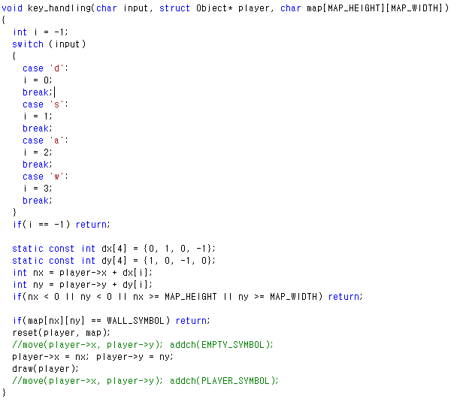
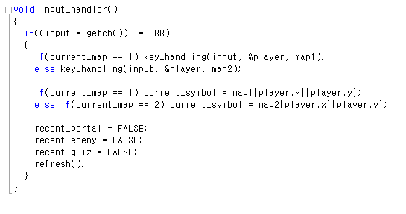
03
프로젝트 핵심 요소
캐릭터 움직임 구현 – 1. Player
단에 어울리는 소제목을 적어주세요
사용자가 입력한 키를 받아들이는 함수
사용자가 키를 입력할 경우 key_handling에 보낸다.
입력한 방향에 따라
이동한 플레이어 위치를 출력한다.
11

Slide 12
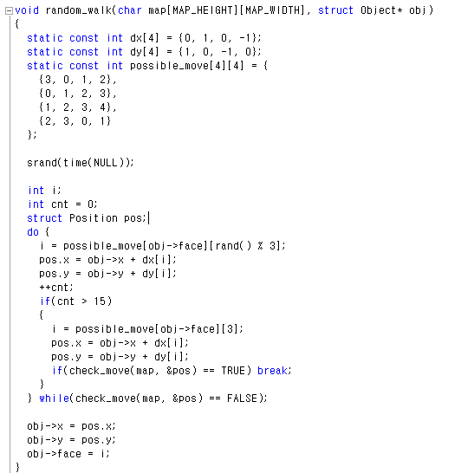
03
프로젝트 핵심 요소
캐릭터 움직임 구현 – 2. Enemy
1. 앞, 좌, 우 중 랜덤으로 방향을 정해서 진행(벽이 없을 경우)
2. 벽이 있을 경우 다시 랜덤으로 방향을 정해서 1 실행
3. 일정 횟수 동안 진행하지 못할 경우 뒤로 진행.
12

Slide 13
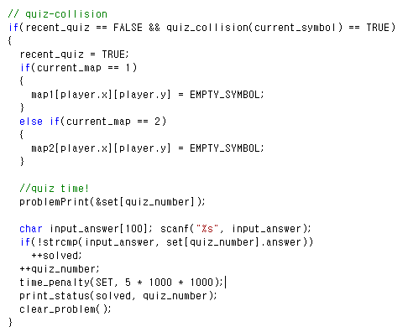
03
프로젝트 핵심 요소
문제 및 화면 출력 기능
단에 어울리는 소제목을 적어주세요
문제의 위치에 가게 되면 출력
문제의 답을 입력 후 정답 여부에 따라서 solved 의 숫자 증가.
13

Slide 14
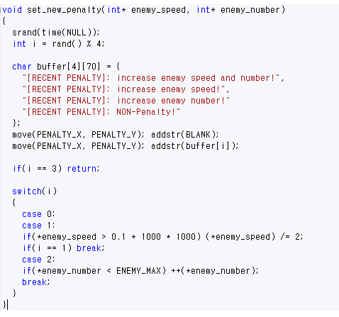
03
프로젝트 핵심 요소
페널티 기능 – 적대적 요소 난이도 증가
단에 어울리는 소제목을 적어주세요
적과 마주치는 순간 랜덤으로 페널티 부여.
페널티 종류는 적의 숫자 증가, 속도 증가, 동시 증가가 있음
랜덤적으로 적대적 요소 난이도는 증가하지 않을 수 있음
14

Slide 15
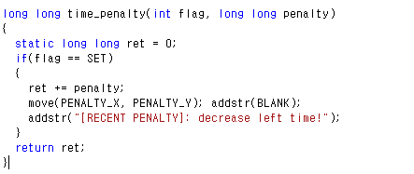
03
프로젝트 핵심 요소
페널티 기능 – 시간 증가
단에 어울리는 소제목을 적어주세요
시간적 페널티는 적대적 요소 난이도 증가와 별개로 이루어짐
15

Slide 16
CHAPTER 4
프로젝트 소감 및 분석
16

Slide 17
04
프로젝트 소감 및 분석
우리가 사용한 시스템 프로그래밍적 요소
1. 적과 플레이어 캐릭터의 움직임을 구현하기 위하여 Signal 사용
2. 적극적인 curses.h 활용(Color, 지속 갱신)
3. 키보드 입력을 위한 aio,.h 사용
4. sys.time.h를 통한 구체적인 타이머 구현
17

Slide 18
Thank you for watching

